Slide 1
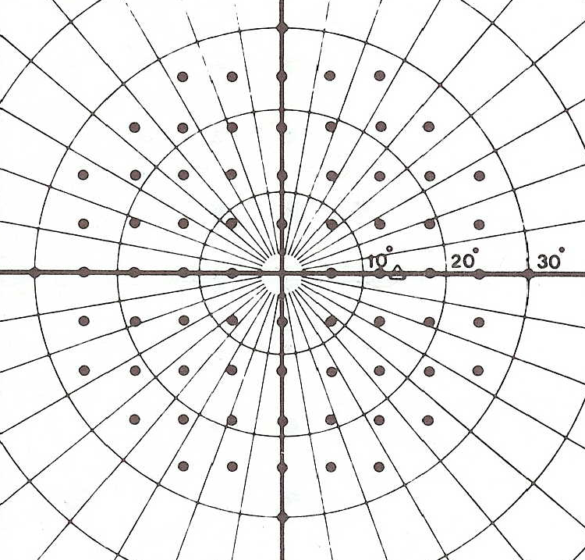
中心30-1
中心30度内：6度間隔72点
子午線上に検査点が配列

Slide 2
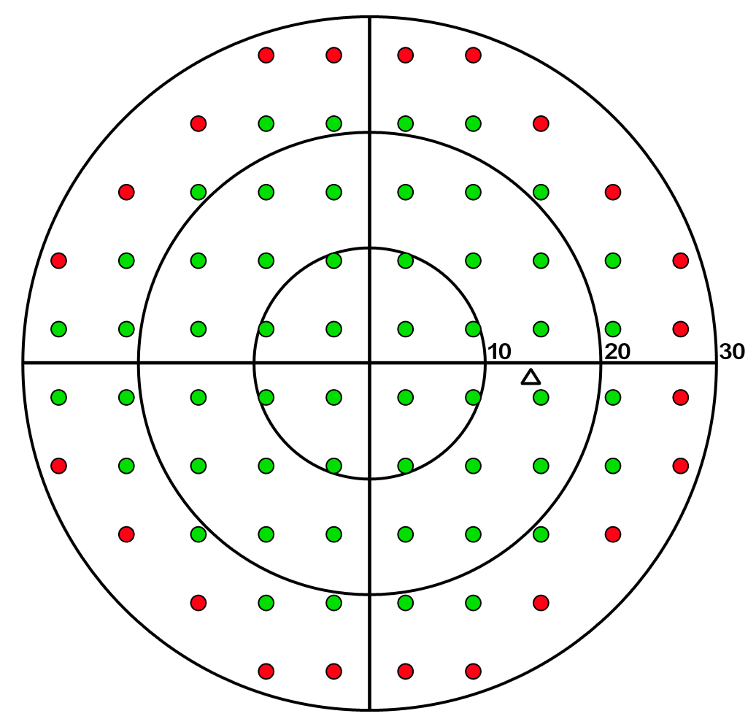
中心30-2・24-2
中心30度内：6度間隔76点
中心24度内：6度間隔54点
24-2
+ 30-2

Slide 3
中心30-2 vs.24-2 測定パターン

Slide 4
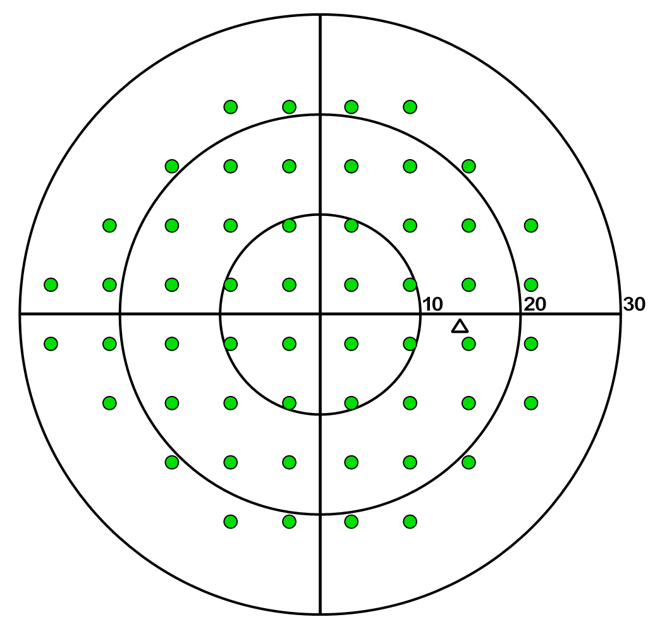
中心24-2 測定パターン

Slide 5
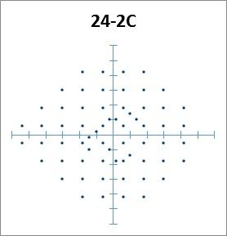

Slide 6
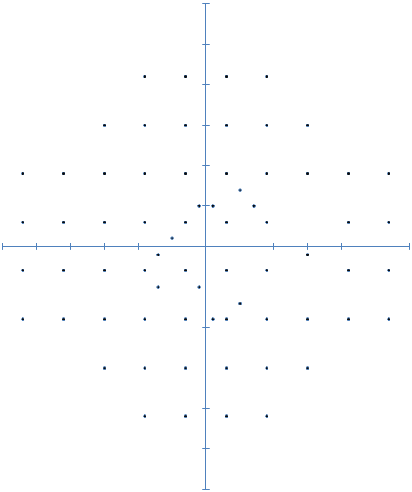
24-2C

